Slide 1

L’Australie

Slide 2
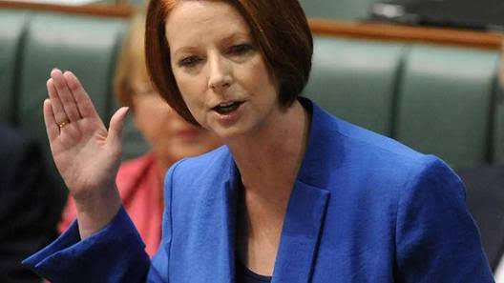
Chapeau
Ma dame

Slide 3
Décidément, elle ne lâche pas l'affaire...!!
> > > > > Elle "en a", la 1re Ministre !!!
> > > > > L'Australie dit NON.

Slide 4
Pour
la 2ème fois !

Slide 5
Madame La première Ministre Australienne réitère !! Cette femme devrait être nommée
Prix Nobel du courage.

Slide 6
Jamais des mots
n'ont été aussi justement prononcés !
Les répercussions pourraient être
phénoménales.

Slide 7
Elle n'a pas eu peur de prendre clairement position,
sans doute au risque de sa vie.

Slide 8
Lesmusulmans qui veulent vivre
sous la charia islamique
ont été priés de quitter l'Australie.

Slide 9
Le gouvernement a ciblé les radicaux dans le but de parer les attaques terroristes potentielles.

Slide 10
Par ailleurs,
Mme Gillard a irrité certains musulmans australiens en déclarant mercredi :

Slide 11
qu'elle soutenait les agences d'espionnage
qui surveillent les mosquées présentes
sur le sol de la nation.

Slide 12
Citation :
LES IMMIGRANTS, DOIVENT S'ADAPTER.
> C'est à prendre ou à laisser.
> Je suis fatiguée que cette nation s'inquiète
de savoir si nous offensons certains
individus ou leur culture...

Slide 13
Notre Culture,s'est développée depuis plus de deux siècles après tant de luttes, d'épreuves et de victoires par des millions d'hommes et de femmes qui ont recherché la liberté.

Slide 14
Nous parlons l'anglais et non pas l'espagnol,
le libanais, l'arabe, le chinois, le japonais,
le russe ou autre langage.

Slide 15
Donc, si vous voulez faire partie de notre société,
APPRENEZ NOTRE LANGUE !!
Nous acceptons vos croyances
sans vous poser de questions.

Slide 16
Tout ce que nous vous demandons,
c'est de respecter les nôtres, de vivre pacifiquement et en harmonie avec nous.

Slide 17
Ceci est NOTRE PAYS, NOTRE TERRE,
et NOTRE STYLE DE VIE
et nous vous donnons l'occasion d'en profiter.

Slide 18
Mais à partir du moment où vous vous mettez à vous plaindre, à gémir et à ronchonner à propos de notre drapeau, notre engagement,
nos croyances chrétiennes ou notre style de vie,

Slide 19
je vous encourage fortement à profiter d'une autre grande liberté Australienne

Slide 20
"LE DROIT DE
PARTIR "

Slide 21
> Si vous n'êtes pas heureux ici et bien partez !
Nous ne vous avons pas forcés à venir !
Vous êtes venus de vous-même, alors acceptez le pays qui vous a acceptés, tel qu'il est !

Slide 22
Peut-être que, si nous diffusons ce discours
à tous les pays se trouvant dans le même genre
de situation avec ses immigrés, nous trouverons

Slide 23
le courage de faire entendre nos voix
pour exprimer les mêmes vérités !
Vous êtes d'accord avec ce que la 1er Ministre australien a dit ?

Slide 24
Alors diffusez cet émail autour de vous le plus largement possible ! Car en France notre premier ministre n’en mettra aucune déclaration en se sens !

Slide 25


Slide 26
Désolé C’est ainsi
dans d’autres pays!

Slide 27
C’était
L’Australie

